Slide 1




Slide 2

우리는
가치가 성장하는
시간을
만듭니다.

Slide 3
00 개발 환경 구축
[1단계] 빠르게 익히는 JSP 기초
01 JSP 기본
02 내장 객체(Implicit Object)
03 내장 객체의 영역(Scope)
04 쿠키(Cookie)
05 데이터베이스
06 세션(Session)
07 액션 태그(Action Tag)
[Project] 08 모델1 방식의 회원제 게시판 만들기
[Project] 09 게시판에 페이징 기능 넣기
[2단계] 고급 기능으로 스킬 레벨업
10 표현 언어(EL : Expression Language)
11 JSP 표준 태그 라이브러리(JSTL)
12 파일 업로드 및 다운로드
13 서블릿(Servlet)
[Project] 14 모델2 방식(MVC 패턴)의 자료실형 게시판 만들기
[3단계] 프로젝트로 익히는 현업 스킬
[Project] 15 웹소켓으로 채팅 프로그램 만들기
[Project] 16 SMTP를 활용한 이메일 전송하기
[Project] 17 네이버 검색 API를 활용한 검색 결과 출력하기
[Project] 18 배포하기

Slide 4

16
SMTP를 활용한
이메일 전송하기

Slide 5
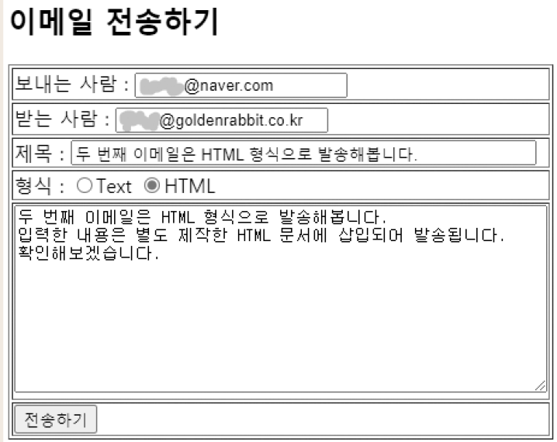
PROJECT
SMTP를 활용한 이메일 전송하기

Slide 6
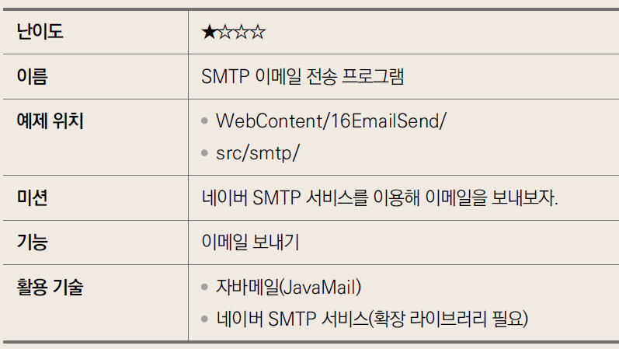
PROJECT
SMTP를 활용한 이메일 전송하기

Slide 7
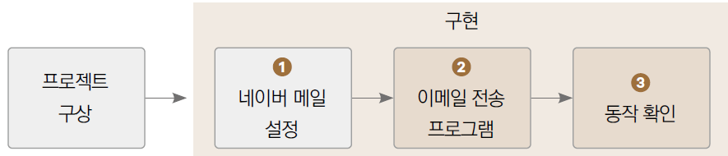
학습 목표
학습 순서
활용 사례
SMTP는 이메일을 보낼 때 사용하는 메일 서버의 기본 프로토콜
이번 장에서는 SMTP를 활용하여 이메일 전송 프로그램을 제작
이메일은 소식을 전하는 용도뿐만 아니라, 상품 구매, 예약, 회원가입을 위한 인증처리 등 우리 생활에서 매우 많이 사용

Slide 8
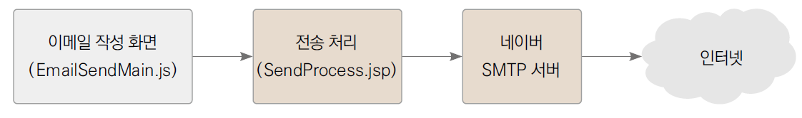
16.1 프로젝트 구상
이메일 전성 프로세스
이메일 전송을 위해 필요한 SMTP(Simple Mail Transfer Protocol) 서버는 네이버 메일 서버를 이용
네이버 SMTP 서버를 이용하기 위해 네이버 메일에서 설정을 일부 수정 작업 후 코드를 구현

Slide 9
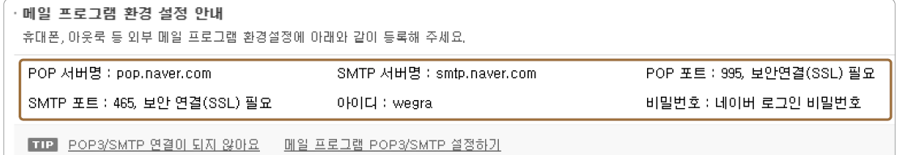
16.2 네이버 SMTP 설정(1)
네이버를 SMTP 서버로 사용하기 위한 설정
01 웹 브라우저를 열고 네이버(naver.com)에 접속
02 본인의 계정으로 [로그인]
03 [메일] 메뉴 클릭
04 화면 오른쪽 아래에 있는 [환경설정] 메뉴를 클릭
05 환경설정 메뉴 중 [POP3/IMAP 설정]을 클릭
06 [POP3/SMTP 설정] 탭에서 ‘사용함’을 선택한 후 아래 [확인] 버튼을 클릭하여 설정을 저장
화면의 아래쪽 서버명과 포트 등의 정보는 프로그램 작성 시 사용

Slide 10
16.2 네이버 SMTP 설정(2)
SMTP와 IMAP
SMTP는 메일을 보내는 역할만 수행
메일을 받을 때는 대표적으로 다음과 같은 프로토콜을 이용
POP3(Post Office Protocol 3)
클라이언트가 메일 서버에서 메일을 받아오는 프로토콜 즉, 메일 서버에 저장된 메일을 사용자 컴퓨터로 가져와서 확인할 수 있게 해줍니다. 이때 MS 아웃룩과 같은 프로그램이 주로 사용됨. 사용자 컴퓨터로 가져온 메일은 옵션에 따라 삭제하거나, 메일 서버에 그대로 저장
IMAP(Internet Message Access Protocol)
POP3와 마찬가지로 사용자가 메일 서버에서 메일을 내려받는 프로토콜 중 하나
다른 점이라면 중앙 서버에서 동기화가 이뤄지기 때문에 같은 계정으로 연결된 모든 장치에서 똑같은 내용이 보이게 됨. 예를 들어 스마트폰에서 특정 메일을 지웠다면 테블릿에서도 함께 지워짐

Slide 11
16.3 이메일 전송 프로그램 작성(1)
16.3.1 이메일 작성 화면
[예제 16-1] 이메일 작성 페이지 ① <form> 태그의 전송 방식은 post이고, 이메일 전송을 처리할 페이지는 SendProcess.jsp ② 네이버 메일 서버를 사용하므로, ‘보내는 사람’에는 본인의 네이버 이메일 주소를 입력 ③ ‘받는 사람’은 수신 여부를 확인할 수 있는 다른 이메일 주소를 입력 ④ 이메일을 보낼 때의 형식을 지정. 순수한 텍스트나 HTML 형식을 선택

Slide 12
16.3 이메일 전송 프로그램 작성(2)
16.3.2 이메일 전송 클래스 작성
라이브러리 설치
자바메일(JavaMail)은 이름 그대로 메일 서비스와 관련한 전반적인 기능을 수행
자바빈즈 액티베이션 프레임워크(JavaBeans(TM) Activation Framework)는 자바메일 API가 MIME 데이터를 관리하기 위해 사용
01 자바메일 다운로드 사이트에 접속 https://mvnrepository.com/artifact/javax.mail/mail/1.4.7 (단축 URL) https://bit.ly/3CTtV4P
02 [jar] 링크를 클릭하여 파일을 다운로드
03 자바빈즈 액티베이션 프레임워크 다운로드 사이트에 접속 https://mvnrepository.com/artifact/javax.activation/activation/1.1.1 (단축 URL) https://bit.ly/2VSRtW4
04 [jar] 링크를 클릭하여 파일을 다운로드
05 다운로드한 두 파일을 WEB-INF 하위의 lib 폴더에 복사

Slide 13
16.3 이메일 전송 프로그램 작성(3)
이메일 전송 클래스 작성
자바메일에서 메일 전송 순서: 세션 생성(메일 서버에 사용자 인증) → 메시지 작성 → 전송 [예제 16-2] 이메일 전송 클래스 ① 네이버 SMTP 서버 정보와 ② 인증 정보는 변하지 않기 때문에 final 인스턴스 변수로 처리 ③ 생성자에서 할당 ④ “네이버 아이디”와 “네이버 패스워드”는 각자의 네이버 아이디와 패스워드 emailSending( )은 ‘세션 생성’ → ‘메시지 작성’ → ‘전송 순서’로 이메일을 전송해주는 메서드 ⑤ 세션을 만들 때는 인스턴스 변수로 만들어둔 서버 정보와 인증 정보를 사용 ⑥ 매개 변수로 받은 Map 컬렉션에서 메일 내용을 뽑아 메시지를 작성 ⑦ 전송

Slide 14
16.3 이메일 전송 프로그램 작성(4)
16.3.3 HTML 형식 메일 템플릿 준비
[예제 16-3] HTML 형식 메일용 템플릿 ① 메일 내용을 삽입할 곳 __CONTENT__ 부분을 메일 내용으로 대체 ② 학습을 위해 이미지를 삽입 - 주의할 점은 이메일은 외부 메일 서버로 보내는 것이므로, 반드시 “http”나 “https”를 포함한 절대 경로를 사용

Slide 15
16.3 이메일 전송 프로그램 작성(5)
16.3.4 이메일 전송 처리 페이지 작성
준비한 템플릿과 클래스를 이용해 이메일을 전송해줄 JSP 페이지를 생성 [예제 16-4] 이메일 전송 처리 페이지 ① 전달받은 제목과 내용 등의 폼값을 Map 타입인 emailContent 변수에 저장 ② 전송 방식(포맷)이 무엇이냐에 따라 내용 부분은 다르게 처리 ③ Text를 선택한 경우는 입력한 내용만 저장 ④ HTML을 선택했다면 내용도 HTML 형태로 변환 ⑤ 줄바꿈 문자를 HTML 태그인 <br/>로 바꿔줌 ⑥ HTML 메일용 템플릿인 MailForm.html 파일을 ⑦ 한 줄씩 읽어서 htmlContent 저장 ⑧ 이 HTML 템플릿에서 __CONTENT__ 부분을 메일 내용으로 변경해 ⑨ emailContent에 저장 ⑩ NaverSMTP 객체를 생성 ⑪ 이메일 전송을 요청

Slide 16
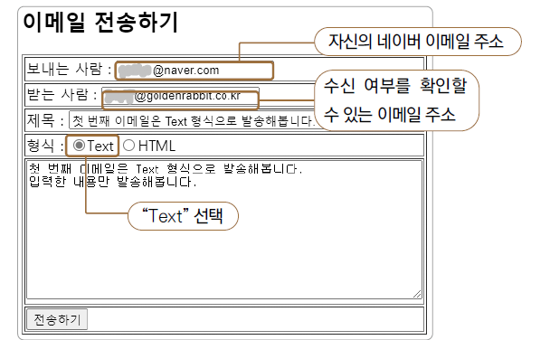
16.4 동작 확인(1)
Text 형식 전송 테스트
01 이메일 작성 페이지(EmailSendMain.jsp)를 실행
02 내용 입력
03 [전송하기] 버튼을 눌러 이메일 보냄 - 웹 브라우저에 “이메일 전송 성공” 메시지가 나타남
04 콘솔에서 로그를 확인 - 네이버 SMTP 서버를 통해 메일이 발송
05 받는 사람의 메일함에서 메일이 도착한 것을 확인

Slide 17
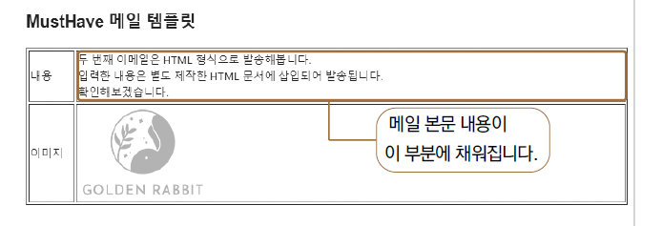
16.4 동작 확인(2)
HTML 형식 전송 테스트
01 이메일 작성 페이지(EmailSendMain.jsp)를 실행
02 형식을 “HTML”로 선택하고, 첫 번째 메일과 구분되도록 제목과 내용도 살짝 다르게 작성
03 [전송하기] 버튼을 누른 후 성공 메시지를 확인
04 받는 사람의 메일함을 확인 - 템플릿 파일인 MailForm.html에서 내용 부분(__CONTENT__)만 변경되어 도착
일반적으로 온라인 쇼핑몰에서 회원들에게 발송하는 단체 메일에 이런 방식이 사용

Slide 18
학습 마무리
핵심 요약
네이버 SMTP 서버를 사용하기 위한 설정을 먼저 진행
메일을 발송하려면 확장 라이브러리가 필요
메일 형태는 Text와 HTML 등을 선택할 수 있음
HTML 형식으로 발송 시 이미지를 사용하는 경우 반드시 “http”나 “https”를 포함한 절대 경로를 사용

